Slide 1
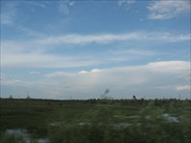
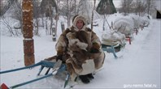
Мой край -ЯМАЛ

Slide 2
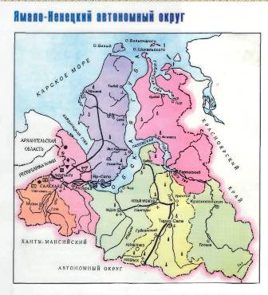
История Ямальской земли
10 декабря 1930г. по постановлению
Президиума ВЦИК был образован
Ямало-Ненецкий автономный округ

Slide 3
Природа и богатства ЯМАЛА

Slide 4
Культура и быт народов севера

Slide 5
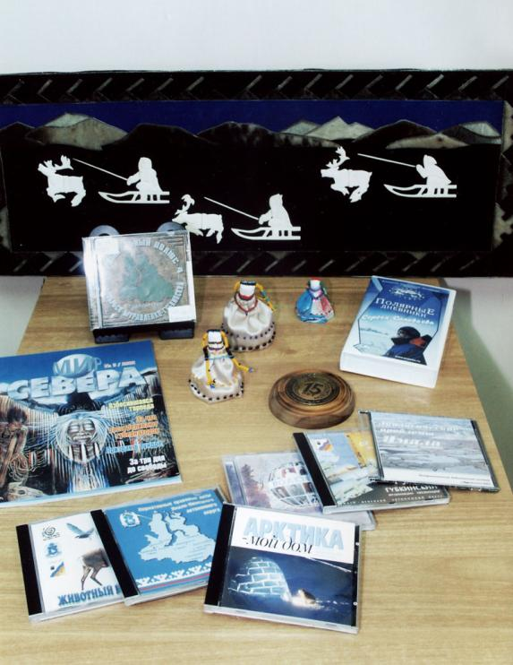
Народ -Творец

Slide 6
Печатной строкой о нашем крае

Slide 7
Писатели Ямала
В 1962 году Л. Лапцуй принёс поэту И. Истомину свой первый рассказ на ненецком языке «В снегах песцовых». Один из основоположников ненецкой литературы, прозаик и поэт И. Истомин угадал и оценил поэтический дар Л. Лапцуя, увидел в нем самобытного художника. Один за другим в окружной и областной газетах, в журнале «Литературная жизнь» печатаются на русском языке рассказы ненецкого литератора: «Чайки над Обью», «Дедушка Аби», «Он не будет помнить дымного чума», «Северное сияние», «Палочки с зарубками» и многие другие, повествующие о возрожденном ненецком крае, о трудовых буднях рыбаков, охотников и оленеводов.
Леонид ЛАПЦУЙ

Slide 8
Имя Ивана Григорьевича Истомина — писателя, гражданина связано с тридцатыми годами, когда на Ямале зарождались письменность и национальная интеллигенция малых народностей. Он и стал первым певцом Ямальского Севера. Тема его творчества: тундра, быт обских жителей, самобытная культура малых народностей...

Slide 9
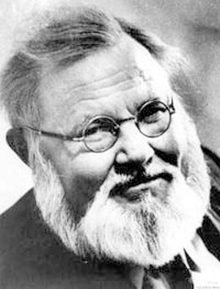
Иван Григорьевич Истомин родился 7 февраля 1917 года в селе Мужи Шурышкарского района Ямало-Ненецкого автономного округа Тюменской области, в семье коми-рыбака.
Первое стихотворение «Олень» было опубликовано в окружной газете в марте 1936 года. С тех пор стихи и рассказы, очерки и публицистические статьи систематически печатались в окружных и областных газетах, в «Омском альманахе», в журналах «Сибирские огни», «Дружба народов», «Урал», «Нева», в журнале коми «Войвыв кодзув», в альманахах «Полярный круг» и других. В декабре 1958 года переезжает в г. Тюмень и работает заместителем главного редактора по национальным литературам в Тюменском книжном издательстве.

Slide 10
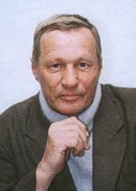
Юрий АФАНАСЬЕВ
Первая книга писателя "Сказки дедушки Ай-по" (1974 г.) основана на мотивах хантыйского фольклора. Автор книг "В морозный день" (1986), "Мы с Митяем" (под одной обложкой с С.Мальцевым) (1980), "Ритмы тундры" (1994) и др. Много пишет для детей. В альманахе салехардских литераторов "Под сенью нохар-юха" (издательство "СофтДизайн", 1995) опубликован его рассказ-быль "Две ели". В своем творчестве Ю. Афанасьев отражает и выражает все многообразие проблем Тюменского севера - экологических, природоохранных, краеведческих, межнациональных отношений, культуры и быта малых народов.

Slide 11
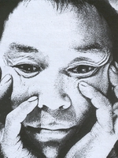
Юрий ВЭЛЛА
Родился в д. Варьеган Ханты-Мансийского автономного округа. Окончил Литературный институт им А.М. Горького. Был охотником, рыбаком, приемщиком рыбы, печником, звероводом, заведующим Красным чумом, воспитателем в интернате, председателем сельского Совета. Член ассоциации «Спасение Югры», основатель и директор этнографического музея под открытым небом в Варьегане, глубокий знаток и хранитель ненецкой и хантыйской культуры. Редактор и издатель газеты «Наша жизнь».

Slide 12
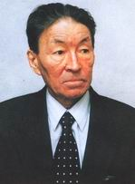
Роман РУГИН
писатель и общественный деятель, Почётный гражданин г. Салехарда Ямало-Ненецкого АО, главный редактор журнала "Ямальский меридиан", член Союза писателей СССР, Лауреат литературной премии Союза писателей России, академик, автор 30 книг стихов и прозы

Slide 13
«Я родился в рыбацком хантыйском селенье, Где играют у берега волны Оби. И толчки моей крови, и сердцебиенье Говорят: «Не забудь!» Говорят мне : «Люби!» Р. Ругин
Литературная деятельность Р.П.Ругина началась в конце 50-х годов того столетия и успешно продолжается. Один за другим выходили из печати сборники: «Живая вода», «Погоня», «Метель на ладони» и многие другие.

